Slide 1

Les Micro Orm, alternatives à Entity Framework
Anthony Giretti
Consultant sénior .NET chez Technologies NTER (Loto-Québec)
http://anthonygiretti.com

Slide 2
Introduction
L'arrivée il y 10 ans d'Entity Framework a permis de manipuler une base de données sans écrire une seule ligne de SQL.
→Ce qui a permis d’augmenter la productivité des développeurs.
Entity Framework a apporté son lot d'avantages mais aussi d'inconvénients…….

Slide 3
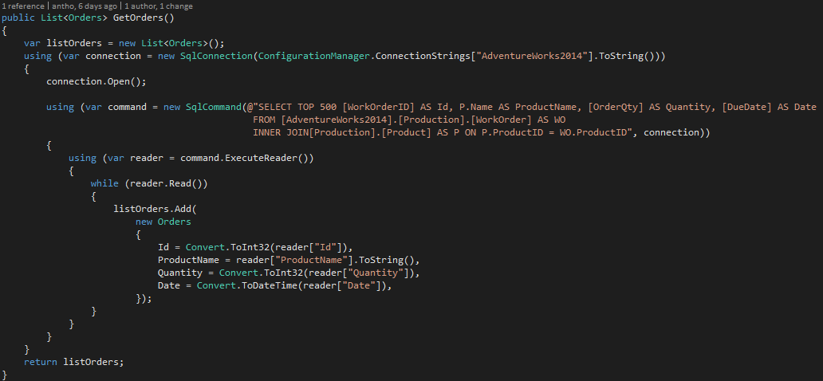
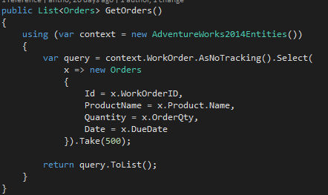
Avantage
Gain de productivité

Slide 4
Inconvénients
Performances
Plus complexe qu’il en a l’air (LazyLoading, EagerLoading)
Nombreux bugs de mise à jour du modèle EDMX en mode Database First
Développement et maintenance compliquée en mode Code First

Slide 5
Les alternatives
Aujourd'hui il existe différentes alternatives à ce dernier, les micro ORM.
Nous allons voir en quoi ils sont intéressants :
Compatibilité avec les différentes bases de données
Simplicité
Performance
Communauté autour de ces derniers

Slide 6
Historique
Apparition d’ADO.NET avec
le Framework .NET
Entity Framework
Simple.Data
Dapper
NPoco
SqlFu
Uni.Orm
NReco
XPoco
Massive
2002
2003
2004
2005
2006
2007
2008
2009
2010
2011
2012
2013
2014
2015
2016
2017
OrmLite
PetaPoco
MicroLite
Artisan Orm

Slide 7
Origines de PetaPoco, NPoco et XPoco
Npoco (2012)
Massive (2011)
PetaPoco (2011)
Xpoco (2017)

Slide 8
Simple.Data
Syntaxe entièrement dynamique, conséquence : pas d’Intellisense, mais il est possible de télécharger séparément un outil.
Compatible avec plusieurs bases de données :
SQL Server 2005 et supérieur,
Oracle,
Mysql 4 et supérieur,
SqlLite et supérieur
PostgreSql
SqlAnyWhere
Informix
Microsoft Access (2000, 2003 ,2007)
Syntaxe peu compliquée (LINQ-like)
Performances décevante
Gestion de la connexion douteuse : « Simple.Data is quite aggressive in closing connections and holds no open connections to a data store by default, so you can keep the Database object returned from the Open*() methods hanging around without worrying.»
Transactions non prises en charge
Obligation de créer une query AdHoc pour populer un objet
Prometteur mais malheureusement il n’est plus mis à jour depuis 2013

Slide 9
Massive
MicroOrm fournissant uniquement des données dynamiques
Compatible avec peu de bases de données :
SQL Server
Oracle
SqlLite
PostgreSql
Double Syntaxe SQL et hybride LINQ / SQL
Fournit les commandes de base uniquement, syntaxe simpliste (pas de join par exemple)
Performances intéressantes
Obligation de créer une query AdHoc pour populer un objet
Obligation de faire hériter ses Pocos d’une classe nommée « DynamicModel »,
Mapper ses données dans un autre objet typé similaire ou se contenter de données dynamiques

Slide 10
PetaPoco
« Inspiré » de Massive, probablement un fork de ce dernier
Compatible avec les bases de données :
SQL Server
Oracle
SqlLite
PostgreSql
MySQL
FireBird
Double Syntaxe SQL et LINQ-Like + hybride LINQ / SQL
Performances intéressantes
Communauté active autour ce dernier
Pas besoin d’une query AdHoc pour populer un objet (relations supportées)
Obligation d’ajouter des attributs de mapping si on utilise des alias dans la requête SQL
Insert, Update, Delete identiques à Massive
Pas d’Async

Slide 11
NPoco
Fork de PetaPoco
Même avantages de PetaPoco, avec des features additionnelles
Mapping dans un objet existant possible
Supporte les jeux de données multiples (comme EF, mais plus élégant)
Async (mais pas toute les opérations)
Et bien d’autres encore….
Syntaxe quasiment identique
Gestion des relations simplifiée
Plus besoin d’attributs de mapping comme PetaPoco, les alias sont mieux pris en charge
Moins populaire que PetaPoco, communauté moins active

Slide 12
OrmLite
Développé par l’équipe ServiceStack
Compatible avec plusieurs bases de données :
SQL Server 2000 et supérieur,
Oracle
Mysql
SqlLite
PostgreSql
FireBird
VistaDB
Double Syntaxe LINQ-Like élégante et SQL
API riche en fonctionnalités
Communauté active autour ce dernier
Performances intéressantes
Supporte .Net Core, les transactions, et le requêtes asynchrones
Obligation de créer une query AdHoc pour populer un objet

Slide 13
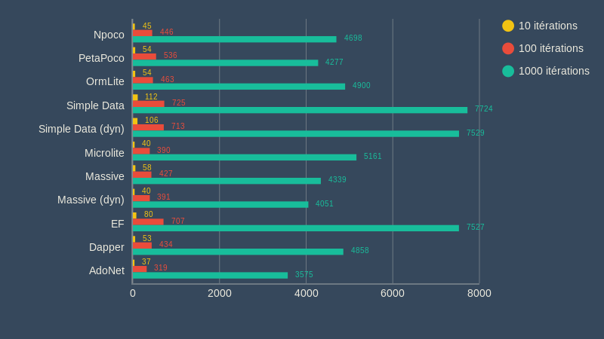
Aperçu des performances (Select)

Slide 14



Comparaisons
 | Licence / Installation | Prise en main | Communauté, documentation, maturité, Fréquence Maj | Performances | Support différentes Bdd | Support .Net Core | Transactions | Async
EF | Package Nuget
Massive | Télécharger 2 fichiers sur GitHub
Dapper | Package Nuget
Ormlite | Package Nuget
SimpleData | Package Nuget
PetaPoco | Package Nuget
Microlite | Package Nuget
NPoco | Package Nuget

